Slide 1
Makroekonomie II
Agregátní poptávka a agregátní nabídka:
Agregátní nabídka
YMAK2

Slide 2
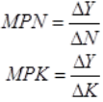
Základy křivky AS – uvedení do problematiky
Východiskem analýzy – Produkční funkce (závislost produkce na objemu VF)
  mezní produktivita práce (MPN) …
  mezní produktivita kapitálu (MPK) …
Působení zákona klesajících výnosů z VF - klesá produktivita – mezní produkt práce.

Slide 3
Základy křivky AS – uvedení do problematiky
Y = Y (N, K, M, E, κ); N – práce (number of labour hours used in production) , K - kapitál, M - materiál, E - energie, κ - úroveň používané technologie. (M, E meziprodukty - komplementy práce a kapitálu);
Předpoklady:
  krátké období,
  zásoba kapitálu fixní.
  veškeré fluktuace produkce způsobeny jen změnami velikosti pracovních vstupů (inputů) - počtu jednotek práce - práce jediným variabilním faktorem.

Slide 4
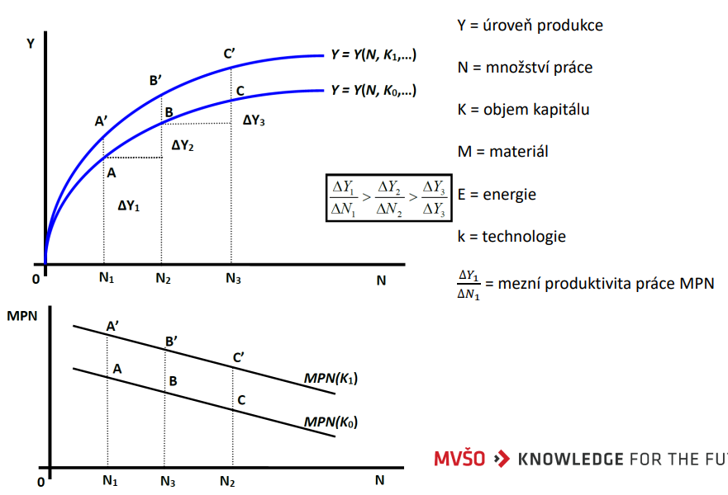
Produkční funkce

Slide 5
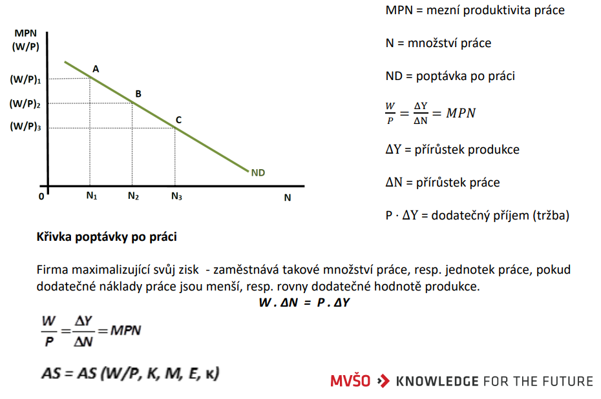
Křivka poptávky po práci

Slide 6
Klasická křivka agregátní nabídky – účinky fiskální a monetární politiky
Klasická křivka agregátní nabídky - Vertikální
  Předpoklad - ekonomika neustále operuje na úrovni potencionálního produktu tj. produktu při plné zaměstnanosti.
  V důsledku dokonale flexibilních nominálních mezd a cen je trh práce vždy vyrovnaný při plné zaměstnanosti a neexistuje nedobrovolná nezaměstnanost
Fiskální a monetární politika
  Předpoklad klasické křivky agregátní nabídky (vertikální) - nevedou ke změně produkce a zaměstnanosti – obě politiky zcela neúčinné

Slide 7
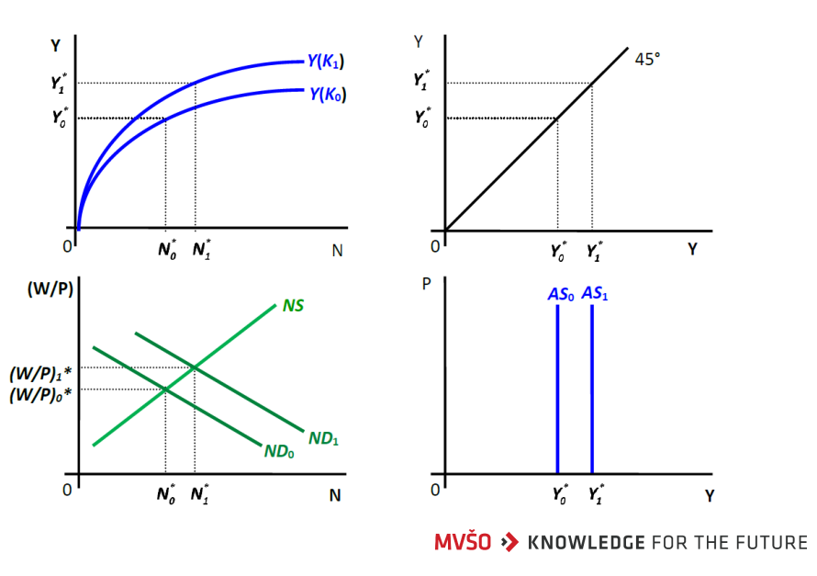
Grafické odvození klasické křivky agregátní nabídky

Slide 8
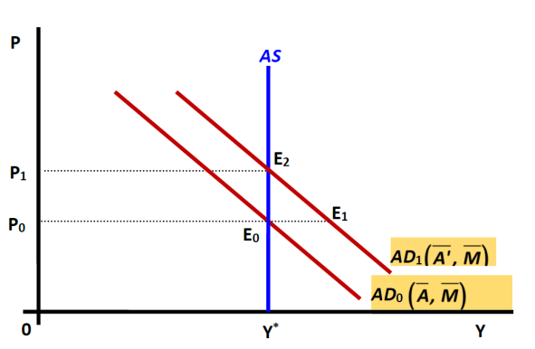
Fiskální expanze – klasická křivka agregátní nabídky
Efekty fiskální expanze:
  Produkce a zaměstnanost se nemění
  Cenová úroveň se zvýšila

Slide 9
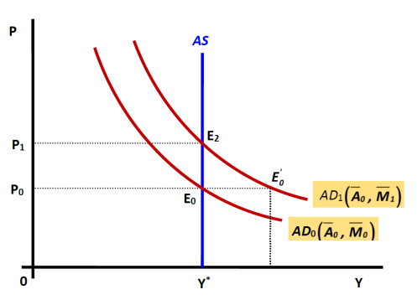
Monetární expanze – klasická křivka agregátní nabídky
Efekty monetární expanze:
  Produkce a zaměstnanost se nemění
  Reálné peněžní zůstatky se nemění
  Úroková sazba se nemění
  Cenová hladina se zvýší proporciálně k růstu nominální zásoby peněz (neutralita peněz)
  Neutralita peněz = změna (růst, pokles) nominální peněžní zásoby vede pouze ke změnám cenové hladiny a současně nemění žádnou z reálných ekonomických proměnných.

Slide 10
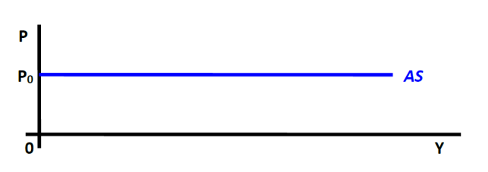
Horizontální křivka AS – extrémní keynesiánský případ
Předpoklad - nominální mzdy jsou krátkodobě fixní, nepřizpůsobují se změnám AD.
Stejně tak ceny jsou podle předpokladu v tomto období fixní.
V pozadí konceptu předpoklad, že mezní produkt práce je konstantní.
Firmy budou poptávat práci do úrovně mezní produkt práce (MPN) = reálná mzda (W/P).
Jestliže je nominální mzdová sazba fixní, křivka AS je horizontální při úrovni P = W/MPN.
Pokud jsou fixovány nominální mzdy, a marginální produkt práce je konstantní, fixována je i cenová úroveň a produkce je zcela determinována agregátní poptávkou.

Slide 11
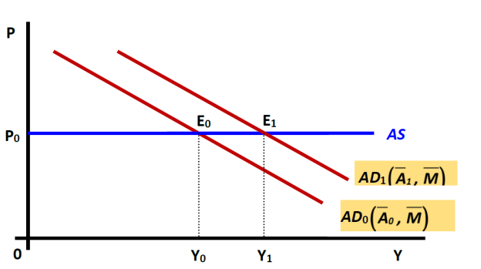
Fiskální expanze - keynesiánská křivka AS (extrémní případ)
Nová rovnováha:
  Produkce vzrostla na Y1, tedy o ΔY = (Y1 – Y0),
  Cenová úroveň se nezměnila, - přírůstek produkce vyvolaný fiskální expanzí, tj. ΔY je roven multiplikátoru fiskální politiky (γ) krát přírůstek autonomních výdajů (A),
  Úroková sazba se zvýší.

Slide 12
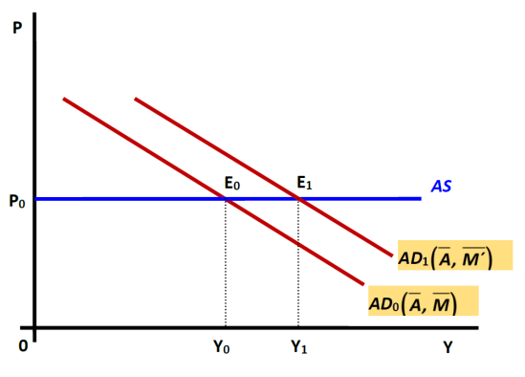
Monetární expanze - keynesiánská křivka AS
Efekty monetární expanze v těchto podmínkách jsou následující:
  Produkce se zvýšila z Y0 na Y1, tj. o ΔY,
  Cenová úroveň se nezměnila, • Posun křivky AD1 doprava, přírůstek produkce vyvolaný monetární expanzí = součin multiplikátoru monetární politiky (β) a přírůstku nabídky reálných peněžních zůstatků
  Úroková sazba se snížila.

Slide 13
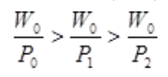
Křivka SAS za předpokladu fixní nominální mzdy
Základní keynesiánská situace – statický model – odvození SAS
Předpoklady:
  nominální mzdová sazba W je v krátkém období fixní (konstantní) –
  cenová úroveň se zvyšuje z P0 na P1 a poté na P2 - P0 < P1 < P2.
Při konstantní nominální mzdě W0 bude pro vývoj reálné mzdy platit:
Křivka agregátní poptávky po práci - A, B a C představují kombinace jednotlivých úrovní reálné mzdy a úrovní zaměstnanosti, za nichž firmy maximalizují zisk.
Za uvedených předpokladů je křivka agregátní poptávky po práci stejná jako křivka marginálního produktu práce.
Marginální produkt práce (MPN) = reálná mzda (W/P)

Slide 14
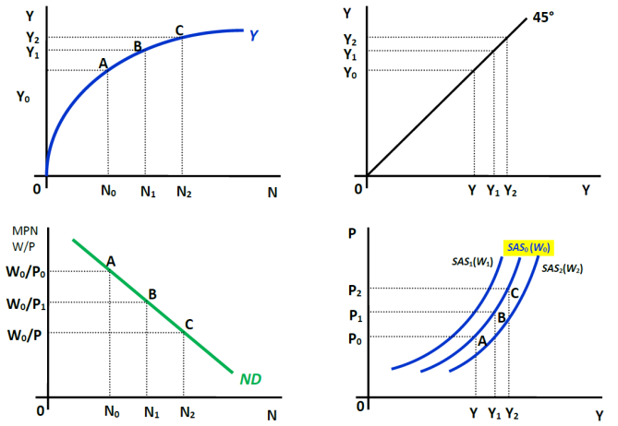
Odvození křivky krátkodobé agregátní nabídky
Demonstruje vztah mezi velikostí reálné mzdy a úrovní zaměstnanosti
Roste-li cenová úroveň (P), reálné mzdy klesají, poptávka po práci roste a produkce roste také. A opačně: klesá-li cenová úroveň, reálné mzdy rostou, poptávka po práci klesá a produkce klesá také.

Slide 15
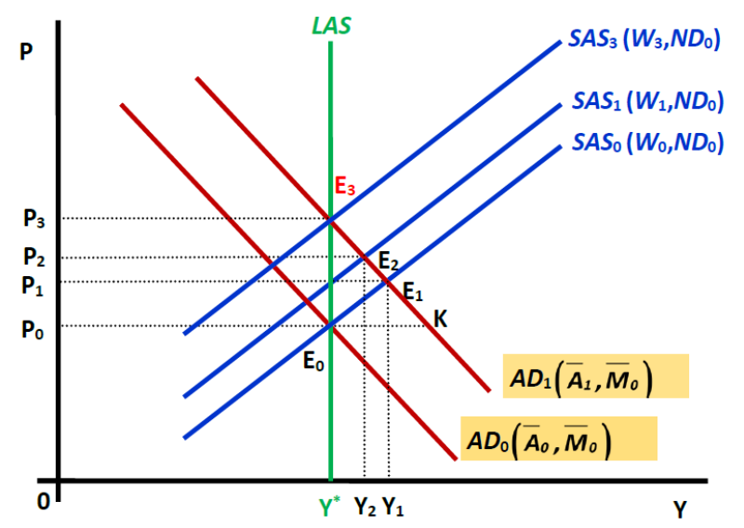
Fiskální expanze – krátkodobé a dlouhodobé efekty

Slide 16
Fiskální expanze – krátkodobé efekty
Zvýšení vládních nákupů zboží a služeb = AD0 se posune doprava a nahoru k AD1.
Při původní cenové hladině P0 - převis AD1 nad AS v rozsahu E0 – K.
Následky:
  tlak na čerpání plánovaných zásob
  tlak na rozšiřování produkce (k doplnění zásob)
  tlak na růst cenové hladiny (rostoucí mezní náklady spojené se zaměstnáním dodatečných pracovníků).
  Bod K - mimo křivku SAS - firmy nebudou chtít vyrábět a nabízet dané množství produkce.
  Při vyšší úrovni cenové hladiny P1 - snížení reálné mzdy na W0/P1.
  Zvýšení vládních výdajů na nákup zboží a služeb tak vedlo současně k:
    růstu produkce z Y* na Y1
    zvýšení cenové hladiny z P0 na P1.
  Nominální mzdy se v tomto krátkém období nestačily přizpůsobit - E1 = bod krátkodobé rovnováhy ekonomiky.

Slide 17
Fiskální expanze – dlouhodobé efekty
E1 není bodem dlouhodobé rovnováhy - reálná mzda W0/P1 se oproti W0/P0 snížila – pracovníci budou požadovat zvýšení nominální mzdové sazby na W1.
SAS1 (při W1, ND0) - začne přizpůsobovací proces.
Nový bod krátkodobé rovnováhy E2 - cenová hladina se opět zvýšila, v důsledku toho se opět sníží reálná mzdová sazba, přizpůsobovací proces tak pokračuje.
V bodě E3 - splněny všechny podmínky dlouhodobé rovnováhy ekonomiky.

Slide 18
Podmínky dlouhodobé rovnováhy ekonomiky
Reálná mzdová sazba W3/P3 = W0/P0, tj. výchozí úrovni rovnovážné reálné mzdy,
Vyrobená produkce = potenciálnímu produktu,
Při rovnovážné reálné mzdové sazbě W3/P3 = W0/P0 firmy vyrábějí a nabízejí množství produkce Y* a poptávají rozsah zaměstnanosti N*.
Spojíme-li výchozí bod E0 a konečný bod E3 - křivka LAS.
V důsledku nepružnosti mezd v krátkém období (a pomalého přizpůsobování cen) ekonomika nemůže v důsledku nárazu (zvýšení, snížení) agregátní poptávky okamžitě, resp. rychle dosáhnout dlouhodobé rovnováhy, přizpůsobování probíhá postupně v čase.

Slide 19
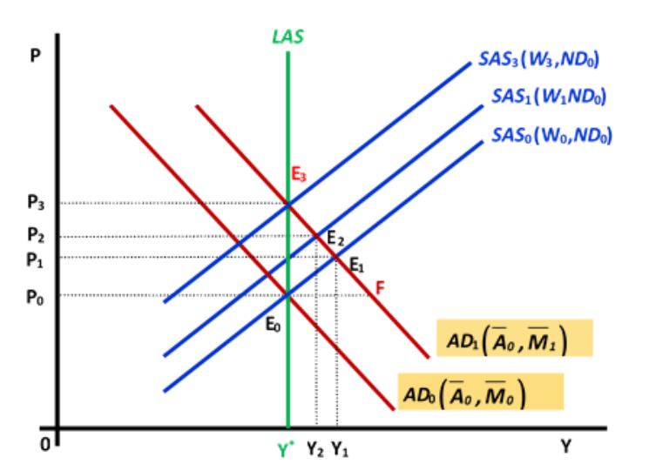
Monetární expanze – krátkodobé a dlouhodobé efekty

Slide 20
Monetární expanze – krátkodobé efekty
Centrální banka zvýší zásobu nominálních peněz - posun křivky AD doprava a nahoru - při všech cenových úrovních.
AD1 - při cenové úrovni P0 převis agregátní poptávky v rozsahu E0 a F.
V důsledku převisu - neplánované čerpání zásob, tlak na růst produkce (k doplnění zásob na „normální“ úroveň), tlak na růst cenové hladiny.
Bod E1 - nový bod krátkodobé rovnováhy - v důsledku monetární expanze v krátkém období současně zvýšení produkce + zvýšení cenové hladiny.
To vede ke snížení reálných mezd - během daného krátkého období jsou nominální mzdy fixní.

Slide 21
Monetární expanze – dlouhodobé efekty
Obdobně jako při fiskální expanzi - v bodě E1 nejsou splněny podmínky dlouhodobé rovnováhy ekonomiky.
E1 bodem pouze krátkodobé rovnováhy - pomocí „přizpůsobovacího procesu“ k bodu E3 - tj. k bodu dlouhodobé rovnováhy.
Stručné shrnutí:
  keynesiánská křivka SAS - na rozdíl od křivky AS v klasickém případě - v krátkém období závažné důsledky pro tvorbu a účinky stabilizačních politik vlády, tj. monetární a fiskální politiky a jejich kombinace.
  Fiskální a monetární politika - mohou ovlivňovat pohyb cenové úrovně P, tím ovlivňují i reálné mzdové sazby W/P a úroveň produkce a zaměstnanosti.

Slide 22
Nová klasická makroekonomie
Model vyvinutý M. Friedmanem
Předpokladem tohoto modelu je:
  Mzdy jsou pružné a vyrovnávají poptávku a nabídku na trhu práce
  Klíčovým předpokladem modelu - pracovníci dočasně mylně vnímají cenovou úroveň (nesprávně interpretují pohyb reálné a nominální mzdy)
  Poptávka po práci závisí na skutečné reálné mzdě
  Křivka nabídky práce závisí na očekávané reálné mzdě
  Pro tento charakteristický rys je model křivky krátkodobé agregátní nabídky nazýván rovnovážným modelem s nedokonalými informacemi (tzv. fooling model).

Slide 23
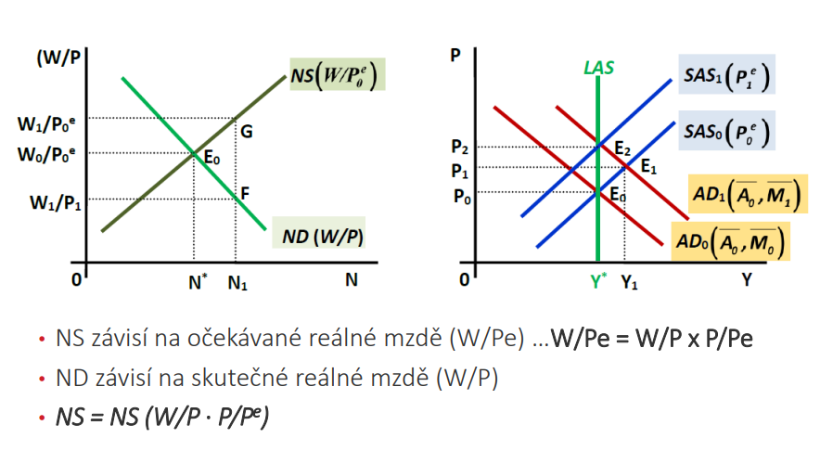
Odvození křivky krátkodobé agregátní nabídky s mylným vnímáním cenové úrovně

Slide 24
Hlavní myšlenky modelu
Předpoklady
  jenom firmy poznají, že se cenová hladina zvýšila
  pracovníci dále mylně očekávají cenovou úroveň nižší
Firmy zvýší nominální mzdu z W0 na W1, ceny produkce rostou rychleji než nominální mzdy.
Pracovníci v mylné víře očekávají, že se jejich reálná mzda zvýšila a nabízejí větší množství práce, dochází tak i ke zvýšení produkce.
Friedmanův model vysvětluje ekonomický cyklus rozdíly mezi skutečnou cenovou úrovní (P) a očekávanou cenovou úrovní (Pe).
Odchylky skutečné od očekávané cenové hladiny podněcují pracovníky, aby měnili objem jimi nabízené práce: tím se mění i rozsah nabízené produkce.

Slide 25
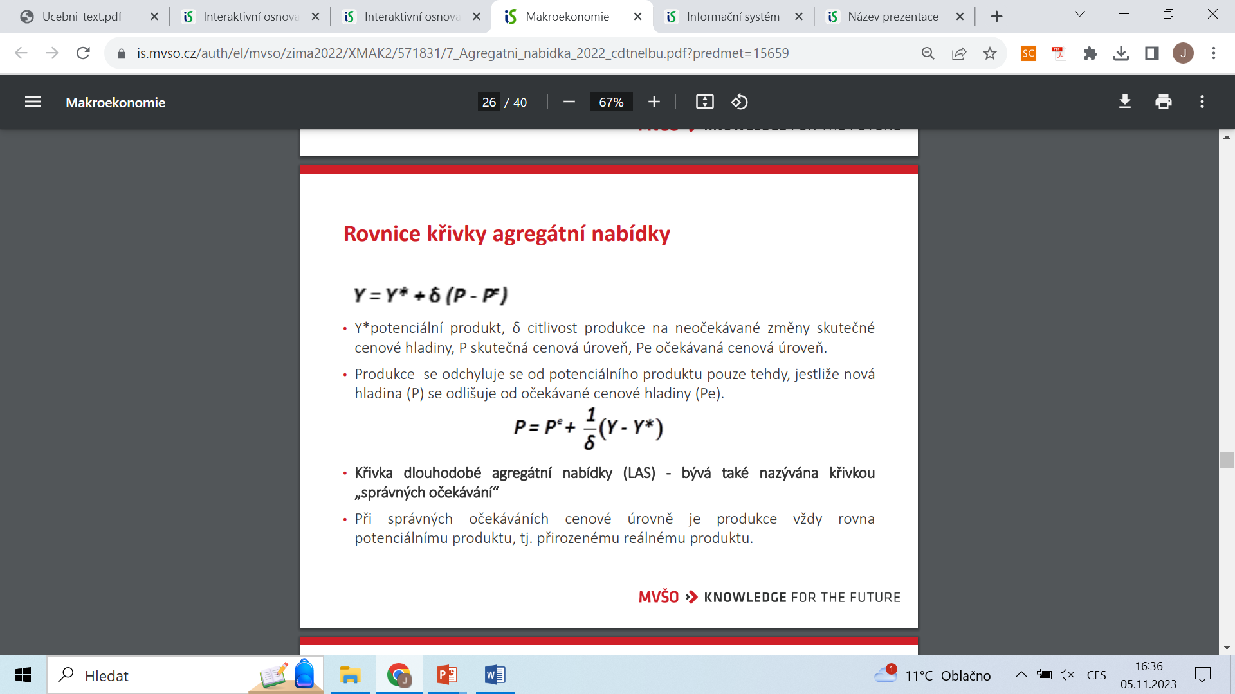
Rovnice křivky agregátní nabídky
Y*potenciální produkt, δ citlivost produkce na neočekávané změny skutečné cenové hladiny, P skutečná cenová úroveň, Pe očekávaná cenová úroveň.
Produkce se odchyluje se od potenciálního produktu pouze tehdy, jestliže nová hladina (P) se odlišuje od očekávané cenové hladiny (Pe).
Křivka dlouhodobé agregátní nabídky (LAS) - bývá také nazývána křivkou „správných očekávání“
Při správných očekáváních cenové úrovně je produkce vždy rovna potenciálnímu produktu, tj. přirozenému reálnému produktu.

Slide 26
Lucasova křivka krátkodobé agregátní nabídky
Tento model vychází z předpokladu:
  existence informačních bariér na straně pracovníků i firem (nepředpokládá, že firmy jsou lépe informovány než pracovníci)
  trh každého jednotlivého zboží izolován od druhého a výrobci mají všechny informace jen o svém zboží, protože jsou izolováni od ostatních trhů, dozvídají se o tom, co se děje na ostatních trzích se zpožděním

Slide 27
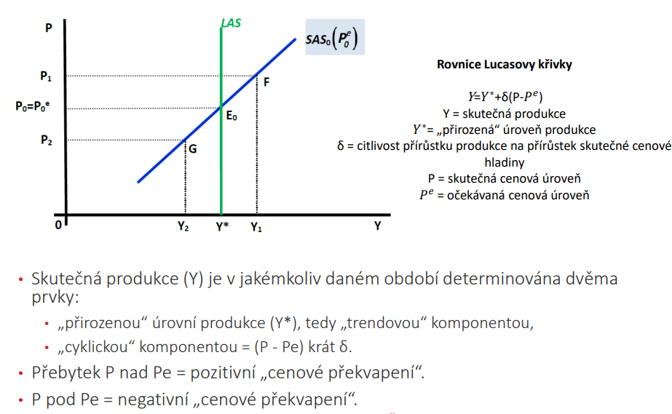
Lucasova křivka agregátní nabídky

Slide 28
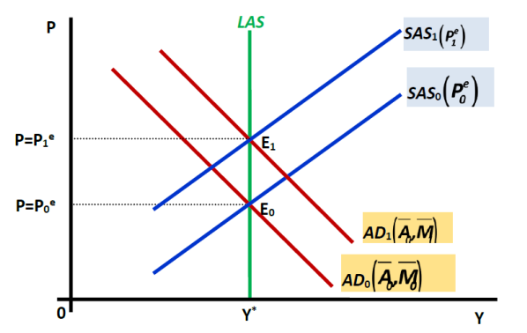
Neefektivnost anticipované monetární politiky
Výchozím bodem E0.
Centrální banka oznámí předem zvýšení nominální zásoby peněz o určité procento.
Subjekty formují svá očekávání racionálně - tedy i očekávání změny cenové úrovně
Očekávají, že zvýšení peněžní zásoby se „přelije“ do proporcionálního zvýšení cenové hladiny - výrobci toto očekávání promítnou do cen

Slide 29
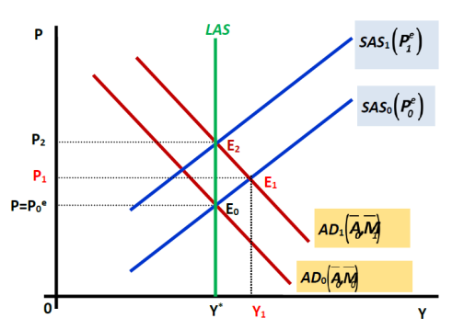
Pozitivní efekt neanticipované monetární politiky
Výchozí bod E0.
Neanticipované zvýšení peněžní zásoby centrální bankou – neodrazí se ve změně očekávané úrovně cen.
E1 - produkce a zaměstnanost vyšší než ve výchozím bodě rovnováhy - skutečná cenová úroveň (P) převyšuje očekávanou cenovou úroveň (Pe0)
Zvýšení produkce nad úroveň potenciálního produktu dočasné - subjekty se poučí, budou revidovat očekávání cenové úrovně na Pe1.
Vznikne tak nový bod rovnováhy E2.

